Slide 1


Recherches en Italie
2 sources principales sur le Web:
Family search
https://www.familysearch.org/fr/
Antenati
https://www.antenati.san.beniculturali.it/

Slide 2

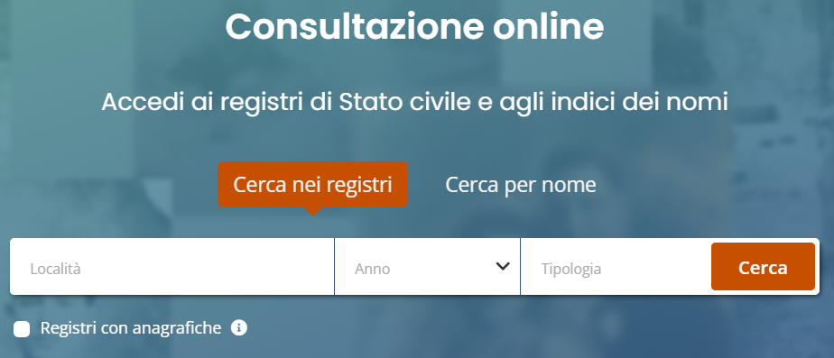
Il portale Antenati
Exemple: Recherche de Honorine Rainero à Badalucco (ligurie)
La recherche par nom (cognome)
Attention, tous les registres ne sont pas indexés
La recherche par registres

Slide 3

Il portale Antenati
Exemple: Recherche de Honorine Rainero à Badalucco (ligurie)
La recherche par nom (cognome)
Attention, tous les registres ne sont pas indexés
La recherche par registres
  Taper le nom de la ville
  Ou rechercher l’archive régionale pour voir s’il y a un dépôt
Un excellent document sur les recherches en Italie disponible sur le site par Nathalie Vedovotto
https://www.antenati.san.beniculturali.it/wp-content/uploads/2020/06/G%C3%A9n%C3%A9alogie_Italie.pdf

Slide 4
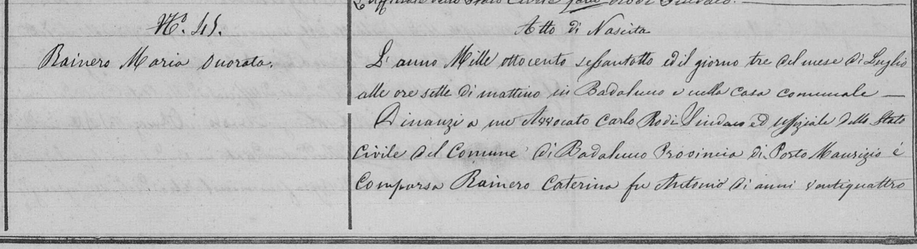
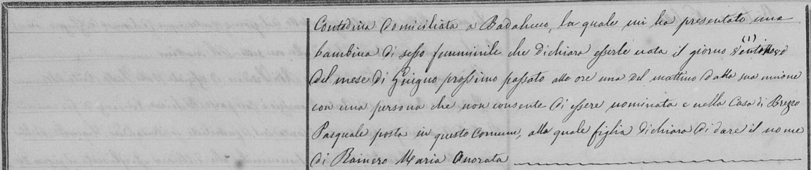
Il portale Antenati
Exemple: Recherche de Honorine Rainero à Badalucco (ligurie)

Slide 5
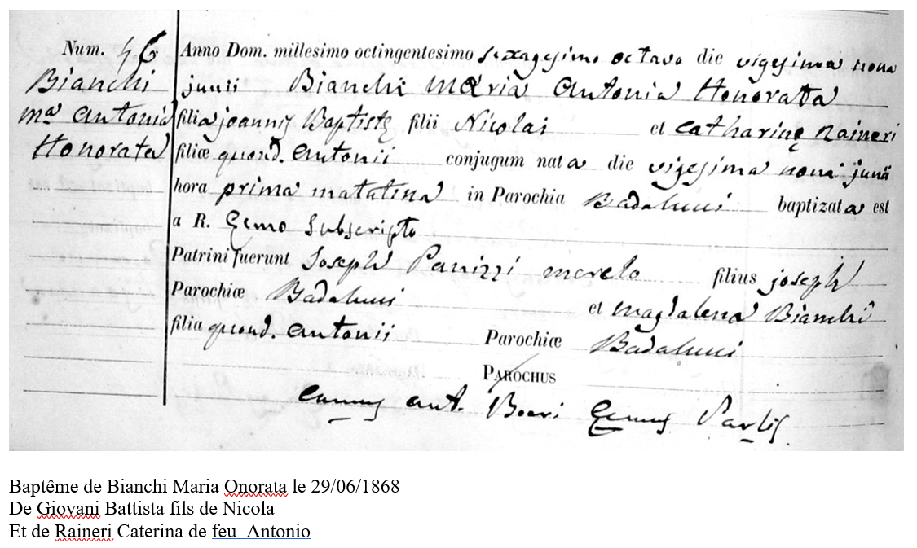
A la Paroisse de Badalucco
Exemple: Recherche de Honorine Rainero à Badalucco (ligurie)

Slide 6
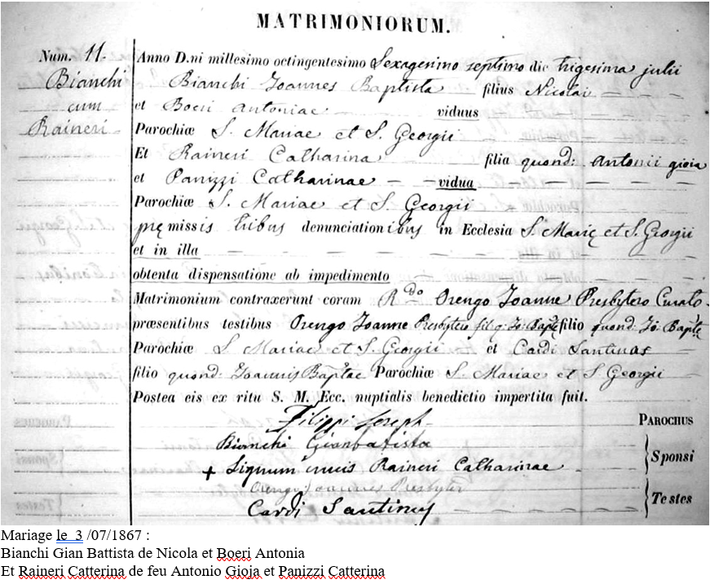
Mariage à la Paroisse de Badalucco

